Slide 1
Stärken – Werte – Ziele – Umsetzung – Slogan
Das KIT-Leitbildprojekt
Christof Weinhardt, House of Participation

Slide 2

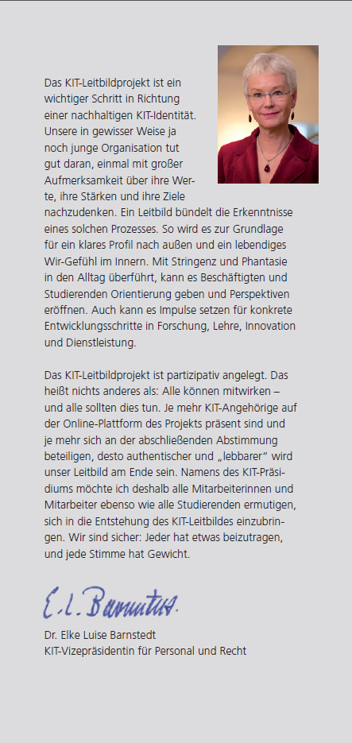
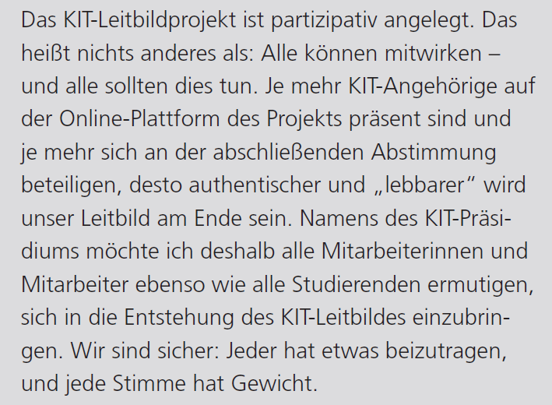
Das KIT-Leitbildprojekt: Präsidium

Slide 3


Das Leitbildprojekt ist ein wichtiger Schritt in der Profil- und Identitätsbildung des KIT.
„Slogan/ Motto“
Vision
Leitbild
Mission
Ziele
Werte
Stärken
Partizipativer Prozess
Erfolgsfaktoren und
strategische Stoßrichtungen
Ideen zur
Umsetzung
Strategie
Zielvorgaben und Kennzahlen
Prioritäten und Regeln
Umsetzung
Tägliche Arbeit
Notes:
Ein Leitbild ist die schriftliche Erklärung einer Organisation über ihr Selbstverständnis und ihre Grundlagen (Werte, Stärken, Ziele). Nach innen soll ein Leitbild Orientierung geben, das heißt handlungsleitend und motivierend wirken für die Organisation als Ganzes wie für die einzelnen Mitglieder. Nach außen soll es deutlich machen, wofür die Organisation steht.

Slide 4


Zeitplan
SFK, Senat, …
Projekt planen
Redaktion
Redaktion
Schluss-
Redaktion
Explorative Befragung
Strukturierte Debatte
Abstimmung
Umsetzen

Slide 5

Projektverlauf
Vorbefragung von 500 per Zufall ausgewählten Mitarbeitern und Studierenden zu Stärken, Werten und Zielen des KIT.
KW 19 – 20

Slide 6

Projektverlauf
Aufbereitung der Ergebnisse der Vorbefragung
KW 21 – 23

Slide 7

Projektverlauf
Probebetrieb → Vorbefüllung der Leitbild-Plattform participation.kit.edu mit den Ergebnissen der Vorbefragung
KW 24 – 25

Slide 8
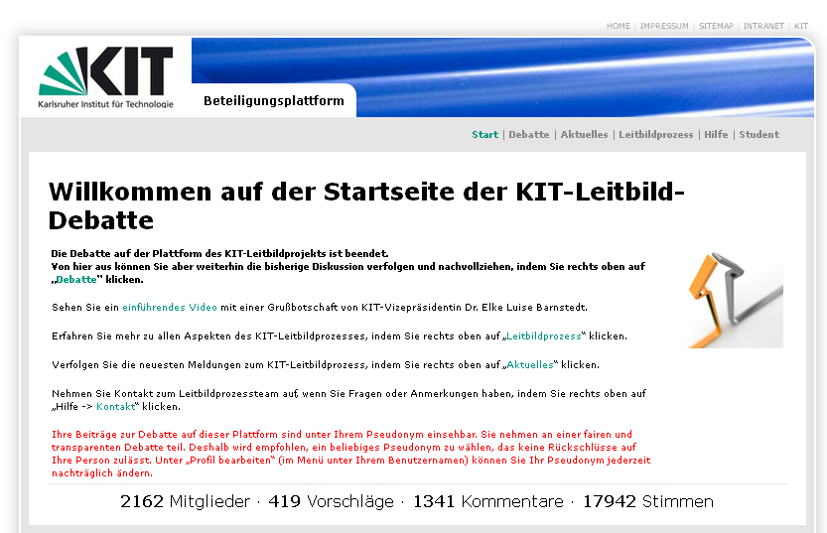
Projektverlauf
24.06. bis 19.07.2013
Live-Betrieb: Offene Debatte auf participation.kit.edu und auf Präsenzveranstaltungen
KW 26 – 29

Slide 9
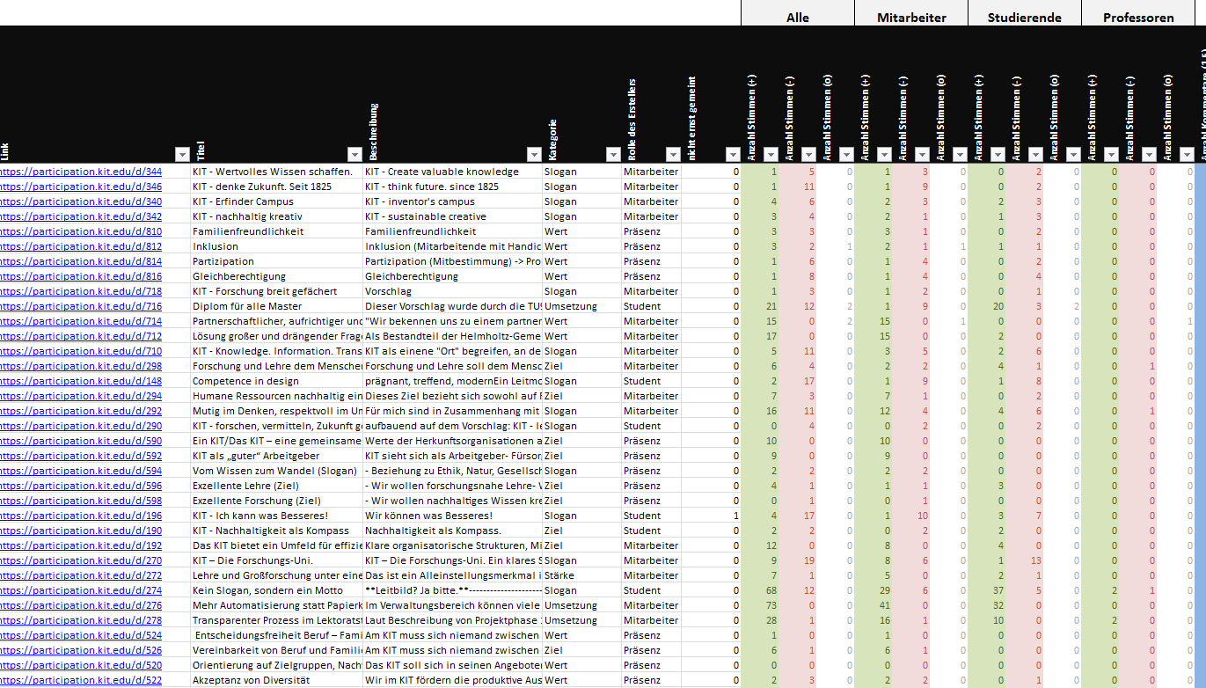
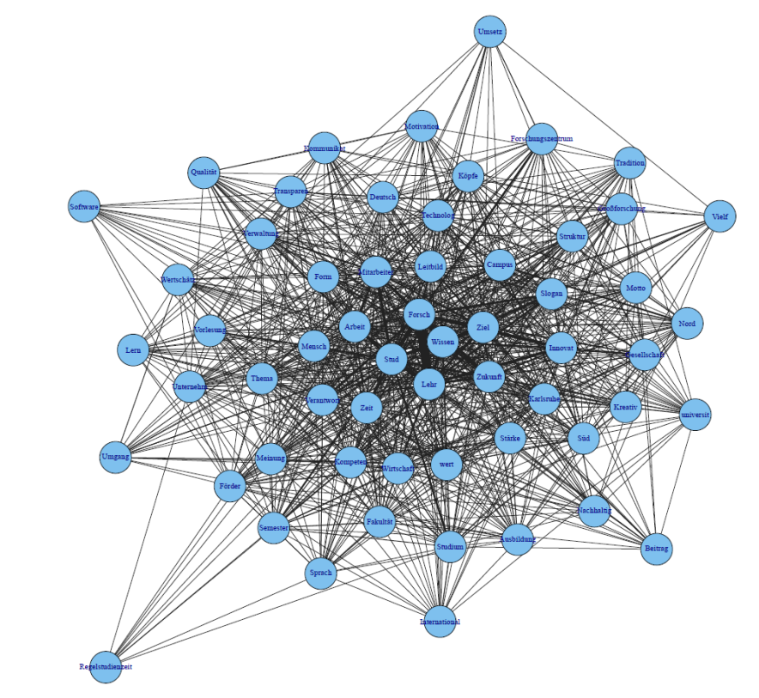
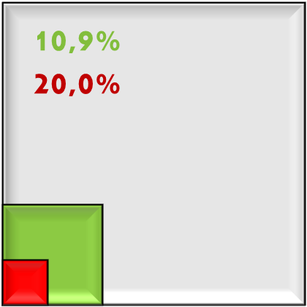
Projektverlauf
Aufbereitung der Ergebnisse aus der offenen Debatte
KW 30 – 31

Slide 10

Zeitplan
Lektorat: Erstellung unterschiedlicher Leitbild-Versionen auf Grundlage der Debattenergebnisse
ab KW 32

Slide 11
Zeitplan
Infoveranstaltung I: Campus Nord
KIT-weite Publizierung der zur Wahl gestellten Leitbildmodule
Koordinationstermine
Dr. Barnstedt / Prof. Hanselka
Infoveranstaltung II: Campus Süd
Abstimmung über die verschiedenen Leitbildmodule durch die KIT-Mitglieder
27.09.2013
08.11.2013
KW 47 – 48
KW 46
Während des Lektoratsprozesses … … Abstimmung

Slide 12

Zeitplan
Wahl der besten Leitbild- und Slogan-Version durch die KIT-Mitglieder
Umsetzung I
Umsetzung II
KW 47 – 48

Slide 13
Zwischenfazit
Pilotprojekt „KIT-Leitbildprojekt“ erfreulich erfolgreich
  Rege Beteiligung
  Hohe inhaltliche Qualität
  Überwiegend sehr positives Feedback
Überraschend viele und kreative Vorschläge zur „Umsetzung“, insbesondere von Studierenden
Weitere Projekte/Verstetigung erscheinen sinnvoll

Slide 14


Beteiligung

Slide 15
Für eParticipation: 10%-10%-Regel
10% aller zur Beteiligten aufgerufenen beteiligen sich passiv
(z.B. durch Mitlesen, Verfolgen der Debatte)
Von diesen 10% beteiligen sich wiederum 10% aktiv, zum Beispiel durch das Verfassen eigener Beiträge, von Kommentaren, etc.
10,0%
10,0%
Notes:
„Am hamburger Bürgerhaushalt haben sich 2009 rund 0,04% der Wahlberechtigten der Hansestadt beteiligt. Eine ernsthafte Beschäftigung mit den Ergebnissen der Bürgerbeteiligung in der Bürgerschaft wird auf Grundlage derartiger Quoten nicht wahrscheinlicher.“
http://www.buergerhaushalt.org/de/article/b%C3%BCrgerhaushalte-aus-sicht-der-kritiker
vgl. auch: Ergebnisbericht der Online-Diskussion „Bürgerhaushalt Hamburg 2009“, TuTech Innovation GmbH, Hamburg 2009, S. 5.

Slide 16
Für das KIT Leitbild
passive Beteiligung (Mitlesen)
aktive Beteiligung (eigene Vorschläge)
6,4%
13,3%

Slide 17
Für das KIT Leitbild nach Benutzergruppen
passive Beteiligung (Mitlesen)
aktive Beteiligung (eigene Vorschläge)
4,5%
10,9%
18,1%
7,4%
20,0%
10,8%
Studierende
Mitarbeiter
Professoren

Slide 18
Beteiligung in absoluten Zahlen
 | KIT | Plattform | mit Vorschlag*
Studierende | 23.905 | 1.077 | 80
Mitarbeiter | 8.895 | 966 | 193
Professoren | 359 | 65 | 7
Alle | 33.159 | 2.108 | 280
* #TN, die mindestens einen eigenen Vorschlag angelegt haben.

Slide 19
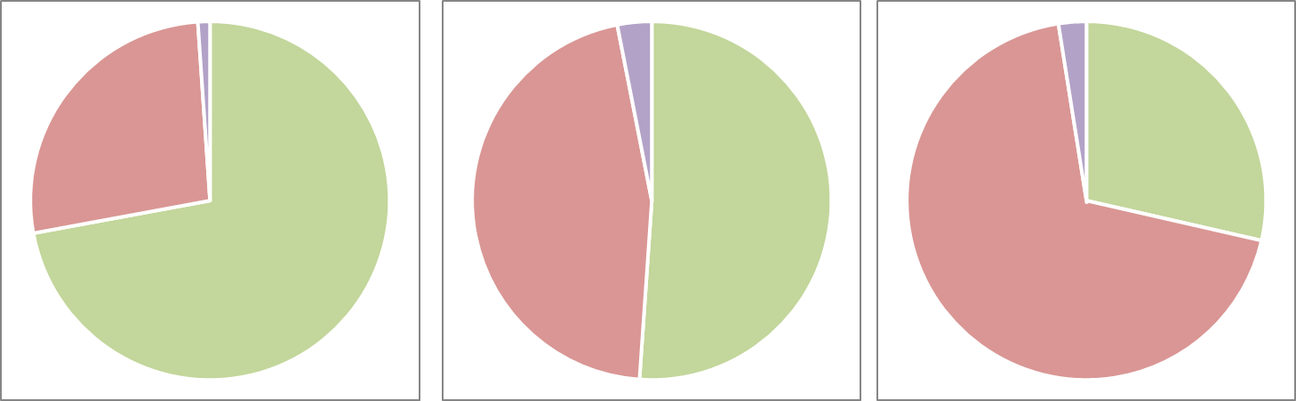
Aktivität nach Rolle
P
P
P
MA
STUD
MA
STUD
MA
STUD
KIT (gesamt)
Angemeldet auf
participation.kit.edu
# Vorschläge
Notes:
vgl. hier die goldene 10% und 10% Regel.
Von allen Leuten werden 10% passiv tätig (stilles mitlesen), von diesen dann wiederum 10% aktiv (selbst mitdiskutieren…).

Slide 20
Plattformnutzung

Slide 21
Plattformnutzung

Slide 22
Plattformnutzung

Slide 23
Demographie

Slide 24
Geschlecht & Alter

Slide 25
Verweildauer am KIT
bisher verbrachte Zeit
zukünftig geplante Zeit

Slide 26
Fakultätszugehörigkeit & Campus

Slide 27
Angaben zur Personalverantwortung

Slide 28
Bewertung: Qualität der Plattform
Anzahl

Slide 29
Bewertung: Qualität der Beiträge
Anzahl

Slide 30
Bewertung: Sinnhaftigkeit des Prozesses
Anzahl

Slide 31
Inhalte

Slide 32
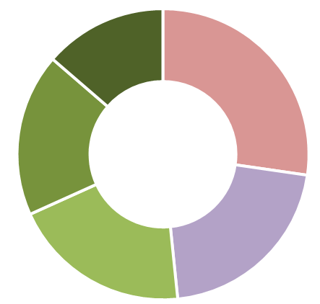



#Vorschläge nach Kategorie
Stärke
Leitbild
Slogan
Wert
Ziel
Umsetzung

Slide 33
Vorschläge nach Gruppen & Themen
Kategorie | Student | Mitarbeiter | Professor | Initialbefüllung | Präsenzveranstaltung | Gesamtergebnis
Stärke | 1 | 15 | 1 | 7 | 31 | 55
Wert | 4 | 32 | 2 | 10 | 26 | 74
Ziel | 4 | 26 | 1 | 16 | 34 | 81
Umsetzung | 41 | 45 |  | 1 |  | 87
Slogan | 33 | 75 | 3 | 1 | 1 | 113
Gesamtergebnis | 83 | 193 | 7 | 35 | 92 | 410

Slide 34
Vorschläge nach Gruppen & Themen
Stärken
Werte
Ziele
Umsetzung
Slogan
Student
Mitarbeiter
Professor
Initialbefüllung
Präsenz
Student
Mitarbeiter
Professor
Initialbefüllung
Präsenz
Student
Mitarbeiter
Professor
Initialbefüllung
Präsenz
Student
Mitarbeiter
Professor
Initialbefüllung
Präsenz
Student
Mitarbeiter
Professor
Initialbefüllung
Präsenz

Slide 35
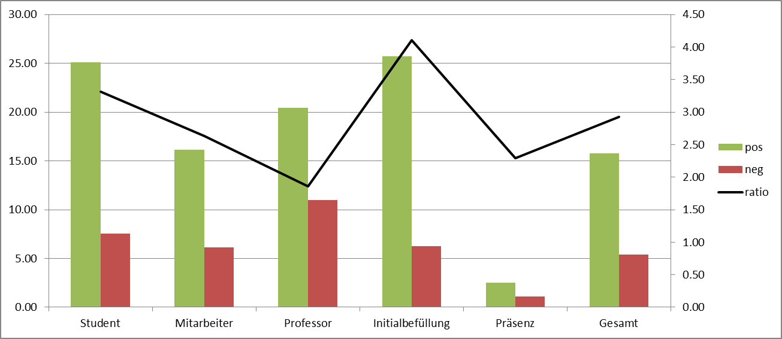
+/- Votes pro Vorschlag, je nachdem wer diesen Vorschlag erstellt hat
„Vorschläge von Studenten haben im Schnitt 25 zu 8 Stimmen erhalten…“
Notes:
s

Slide 36
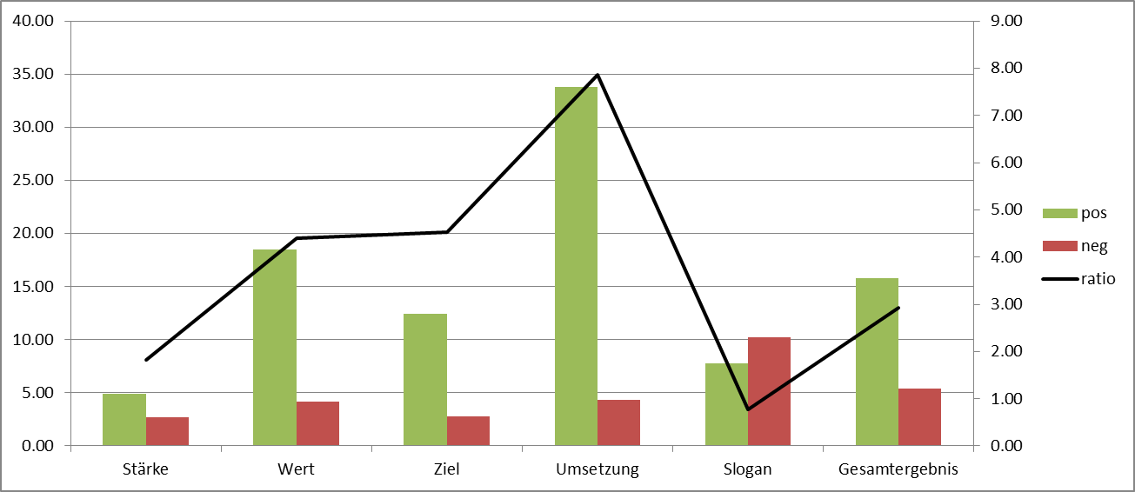
+/- Votes pro Vorschlag, je nach Kategorie des Vorschlags
„Vorschläge in der Kategorie Stärken haben im Schnitt 5 zu 3 Stimmen erhalten…“

Slide 37
Wie vergeben die Teilnehmer ihre Stimmen für Vorschläge der einzelnen Kategorien
(durchschnittliches Ratio POS/NEG)

Slide 38
Wie viele Kommentare (1. und 2. Ebene) gibt es in den verschiedenen Kategorien

Slide 39

wordcloud: Alle

Slide 40
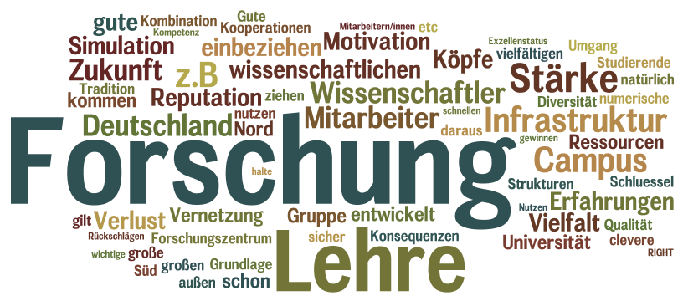
wordcloud: Stärke

Slide 41

wordcloud: Werte

Slide 42

wordcloud: Ziele

Slide 43

wordcloud: Umsetzung

Slide 44

wordcloud: Slogan
Notes:
Meloche Rg Bold, Horizontal, 65 words, Milk Paints, remove “KIT”, “Slogan”

Slide 45

wordcloud: Studierende

Slide 46
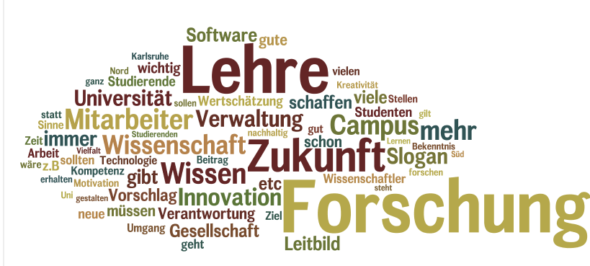
wordcloud: Mitarbeiter

Slide 47

wordcloud: Profs

Slide 48

wordcloud: Präsenzveranstaltungen

Slide 49

wordcloud: Initialbefüllung

Slide 50

wordcloud: Basierend auf den Tags

Slide 51
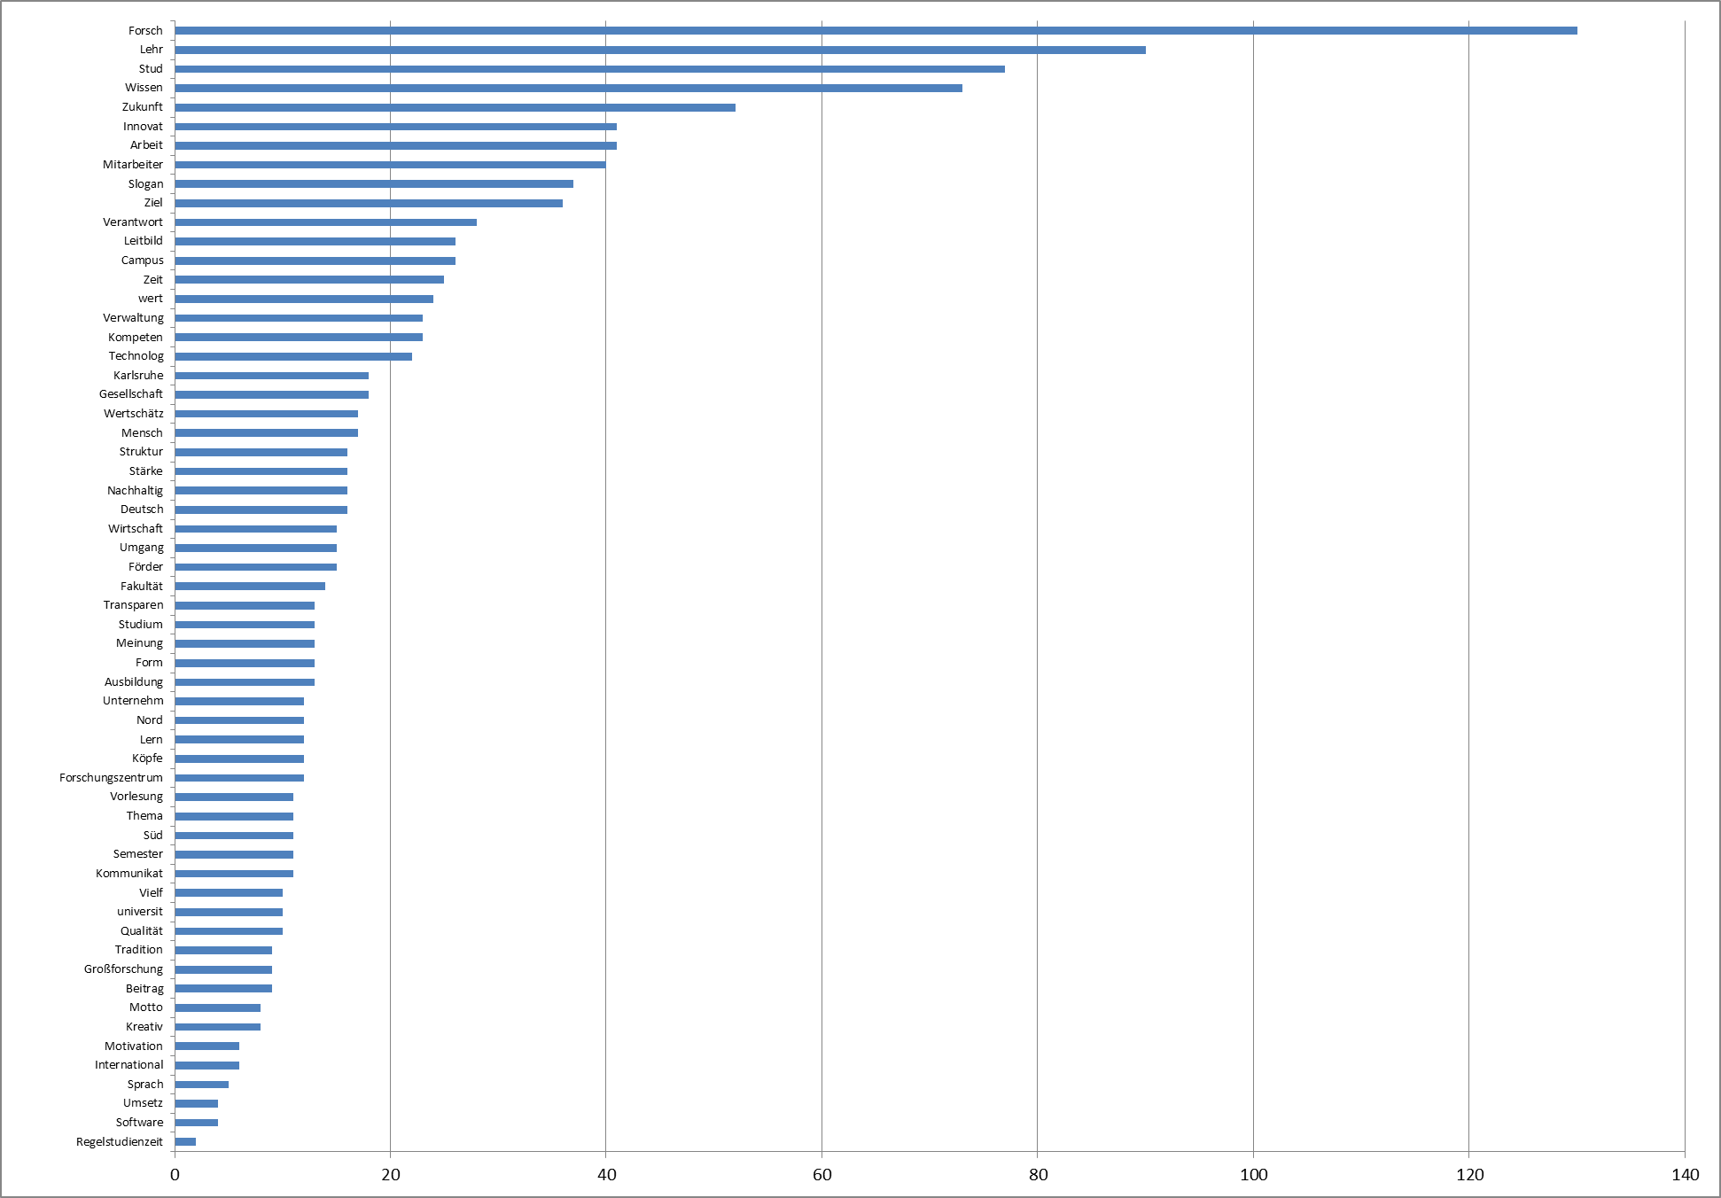
Häufigkeiten der Themenbereiche

Slide 52

Zusammenhang der Themen (anhand gemeinsamer Nennung in Vorschlägen)

Slide 53
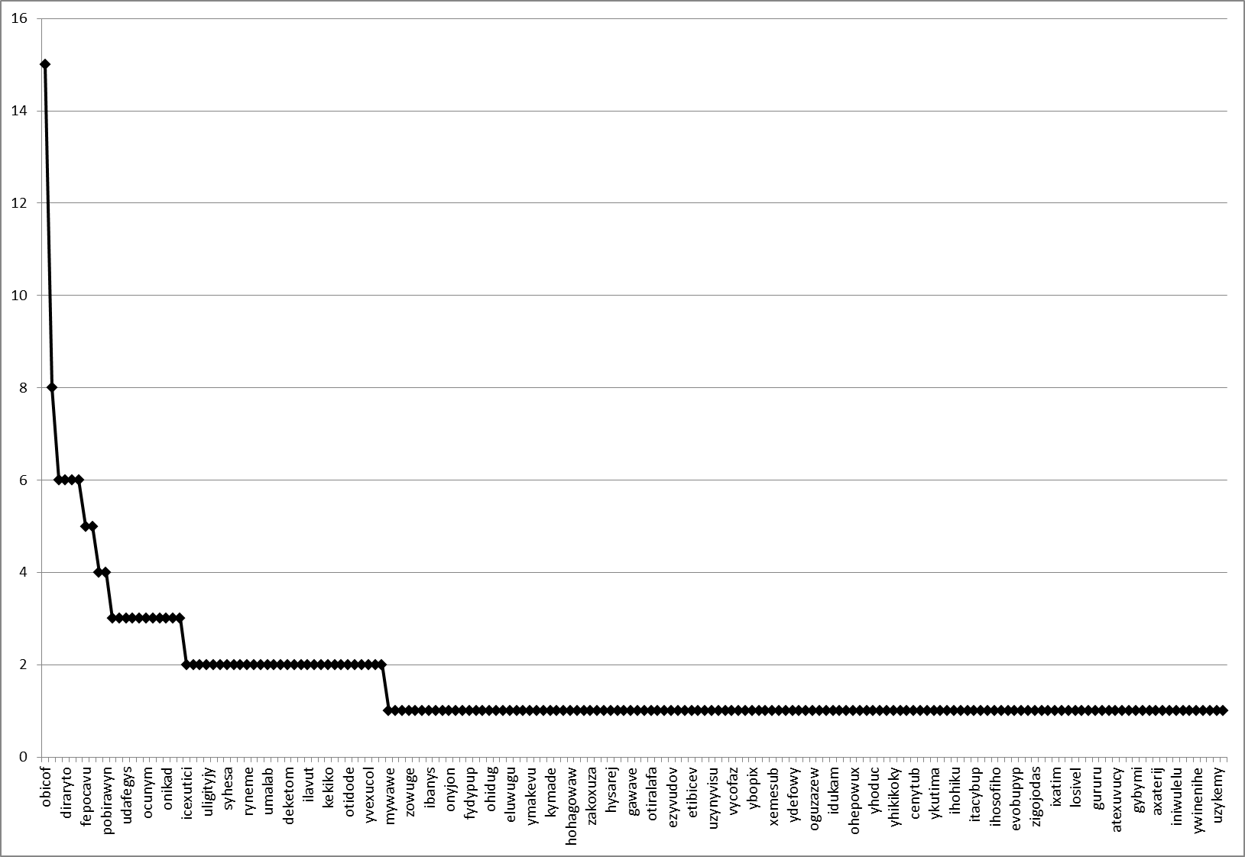
Aktivitätsverteilung (#Proposals/ User)

Slide 54
Sentiment Analyse
Sentiment Analysis comprised of over 80 categories including person usage, emotion, thoughtfulness, sociality, dimensionality, goals, leisure, metaphysicality, and language functions.
Five categories comprise an average of 51% of the composite sentiment: positive and negative emotion, social interaction, goals, and leisure.
Each category is a relative frequency score. The categories are defined as follows:
Positive Emotion | Negative Emotion | Sociality | Leisure | Work
Affect | Negative Emotion | Communicativeness | Leisure | Occupation
Positive Emotion | Anxiety | People | Home | Jobs
Positive Feelings | Sadness | Friends | Sports | School
Optimism | Anger | Family | TV | Achievements
 |  | Others | Music
 |  | Sociality | Money

Slide 60
Vorbefragung

Slide 61

Ziele.

Slide 62

Stärken.

Slide 63
Werte.

Slide 64
Erste Erkenntnisse der Vorbefragung (50 / 500)
Ziele (soll)
Stärken (ist)
% Nennungen der jeweiligen Kategorien

